Slide 1

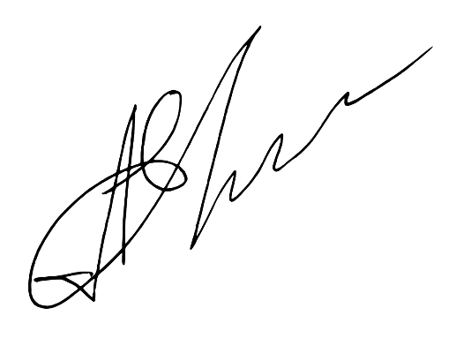

СПИКЕРА
Фамилия Имя Отчество
СПИКЕРА
Вебинар МНМЦ
«Организация проверки кода при обучении программированию в 2020»
30 июня 2020 года
Руководитель МНМЦ СПбГУ
Алексей Валерьевич Елистратов
Председатель программного комитета
Александр Юрьевич Авдюшенко

